Slide 1
Les années 70
de la crise d’octobre au référendum

Slide 2
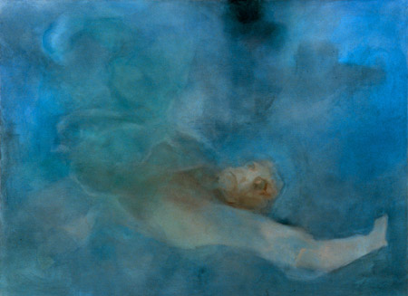
les années 70
Des années troubles
Clivage entre la ville et la campagne;
Radicalisation de certains milieux progressifs;
Émeute du défilé de la Saint-Jean (1968)
⚀ radicaliser: durcir.
⚁ affront: insulte faite dans le but d’humilier quelqu’un.

Slide 3
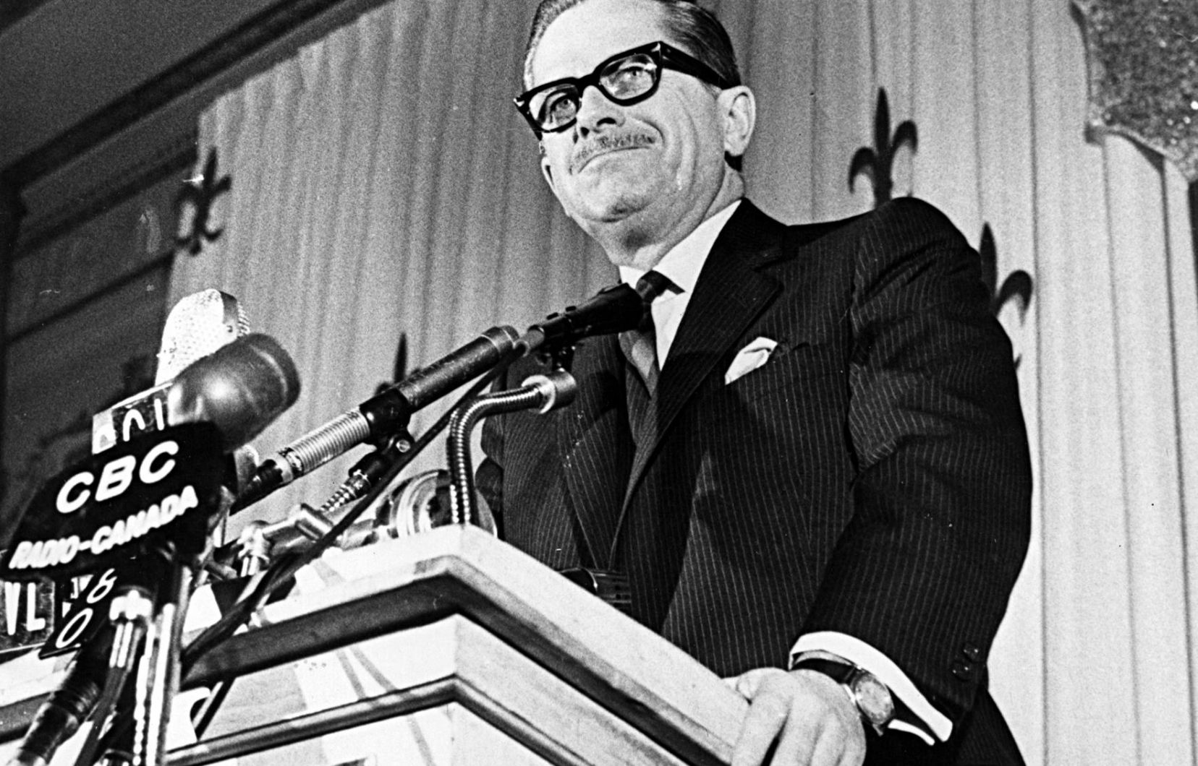
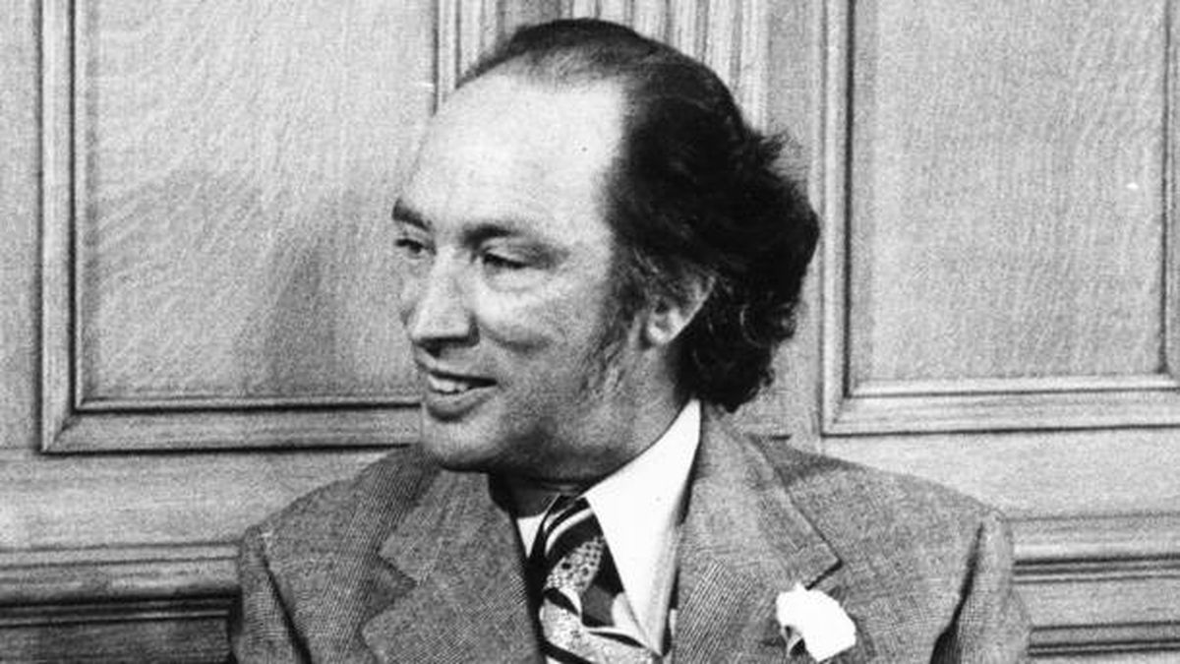
les années 70
Daniel johnson
pierre elliott trudeau

Slide 4
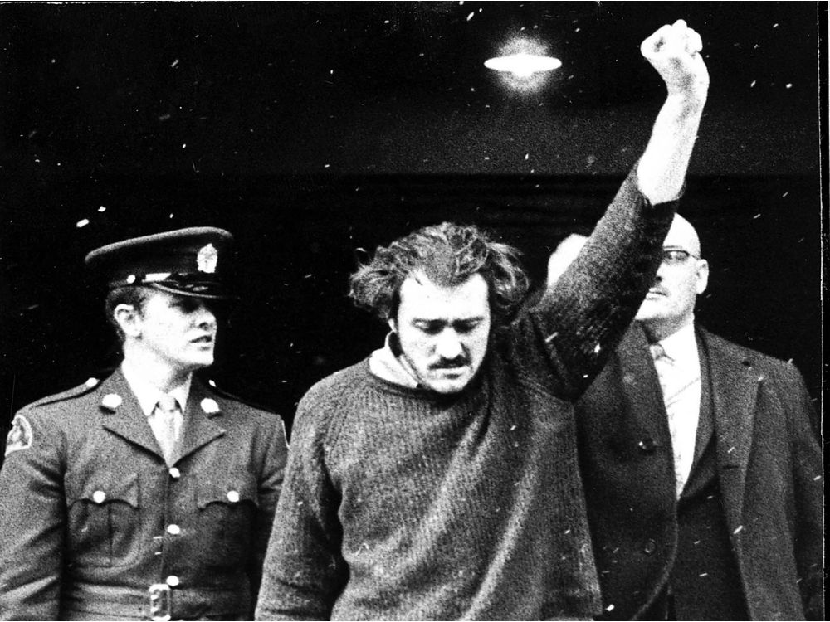
les années 70
La Crise d’octobre
RIN ---} FLQ
Enlèvement de James Cross
Enlèvement et mort de Pierre Laporte

Slide 5
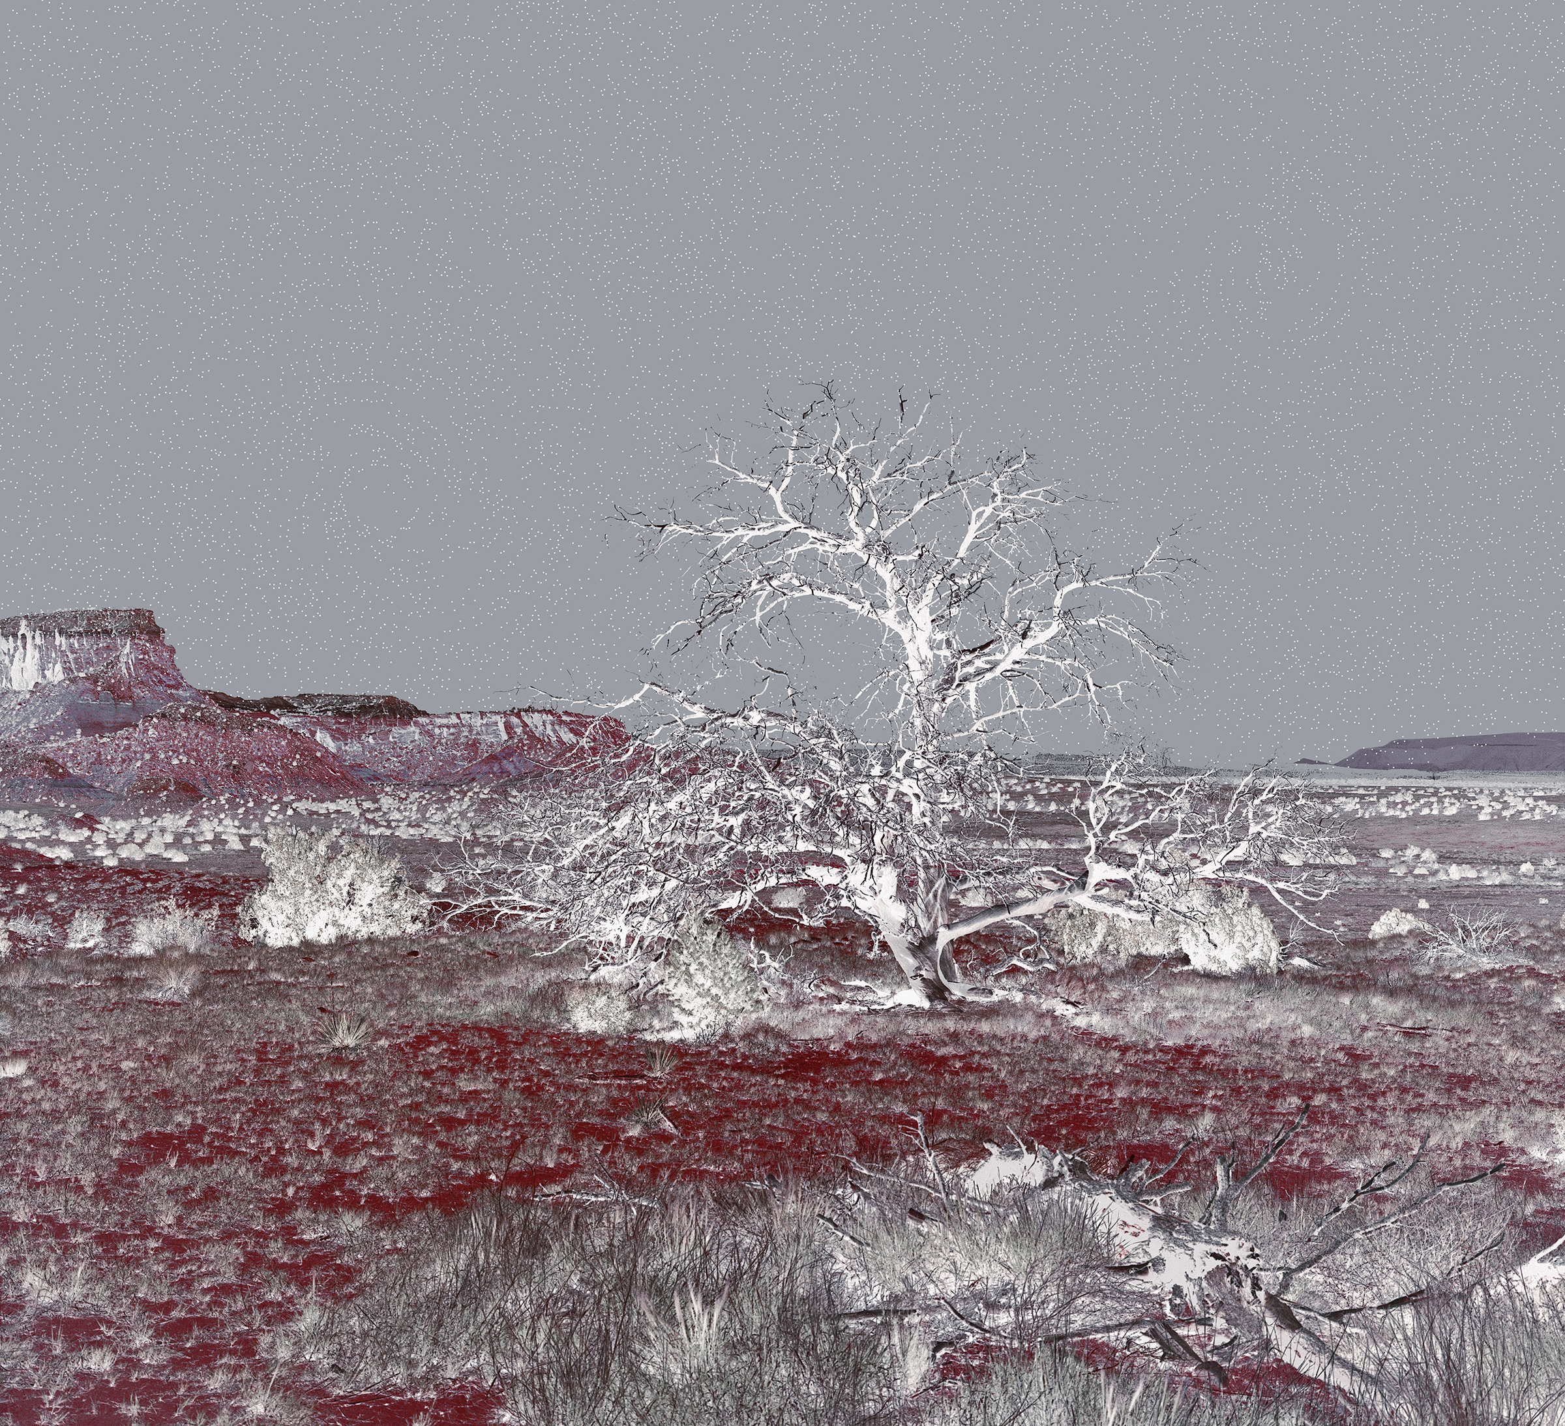
les années 70
Une société sous tension
Durcissement des rapports sociaux;
Affrontements de l’État avec les syndicats;
Élection du Parti québécois (1976)

Slide 6
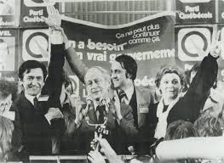
les années 70

Slide 7
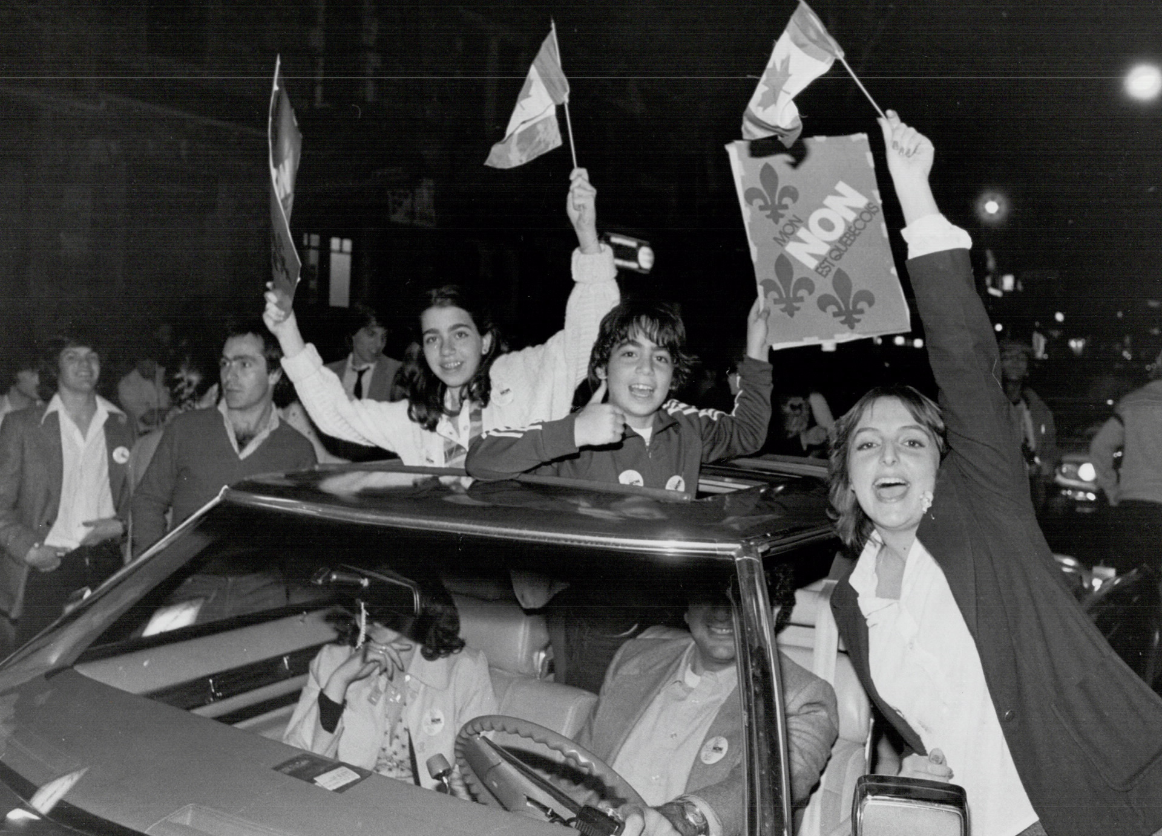
les années 70
La situation des femmes
Moins d’enfants;
Vont à l’école plus longtemps;
Sont plus sur le marché du travail.
Deuxième vague du féminisme.

Slide 8
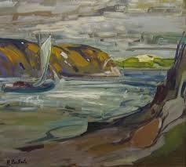
les années 70
La littérature
Rôle de l’éducation;
Fascination pour l’Amérique;
Influence du féminisme.

Slide 9
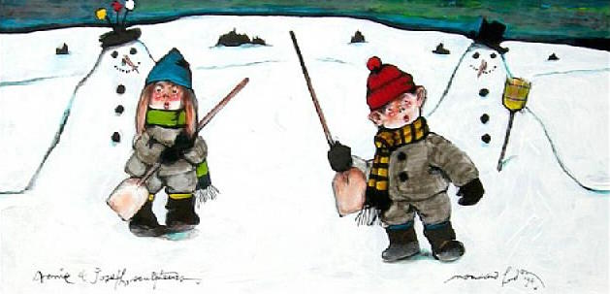
les années 70
La poésie
La Nuit de la poésie (mars 1970)
Provocatrice plutôt que revendicatrice.

Slide 10
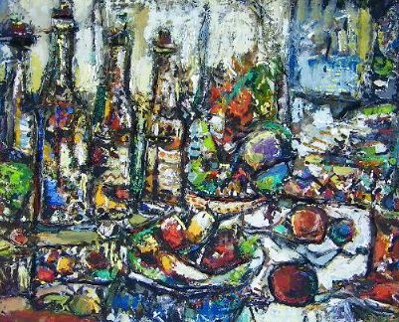
les années 70
Le roman
Violence dans les œuvres;
Les grands succès sont écrits par des figures déjà connues;
Le joual perd de son éclat.

Slide 11
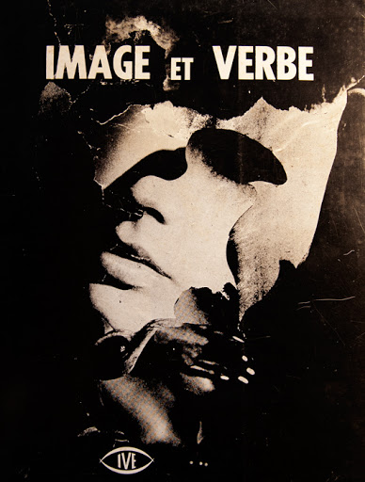
les années 70
Le théâtre
Effervescence du théâtre;
Démocratisation;
Créations collectives.

